Slide 1
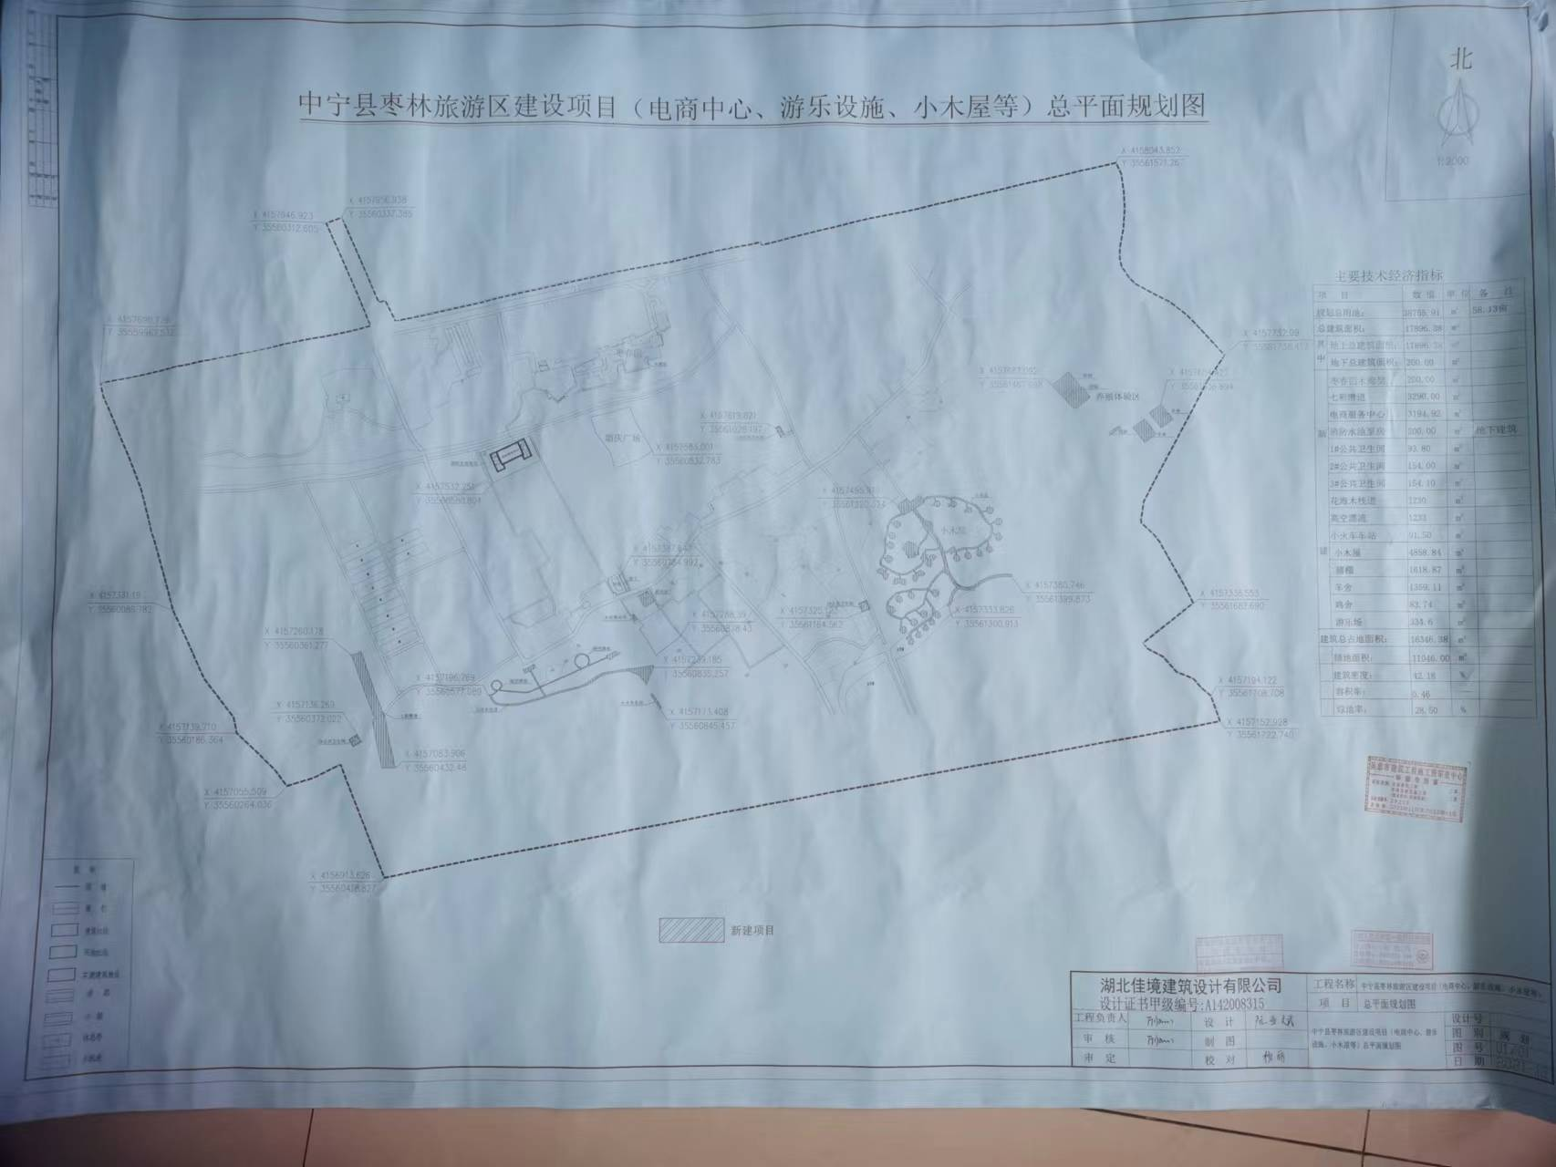
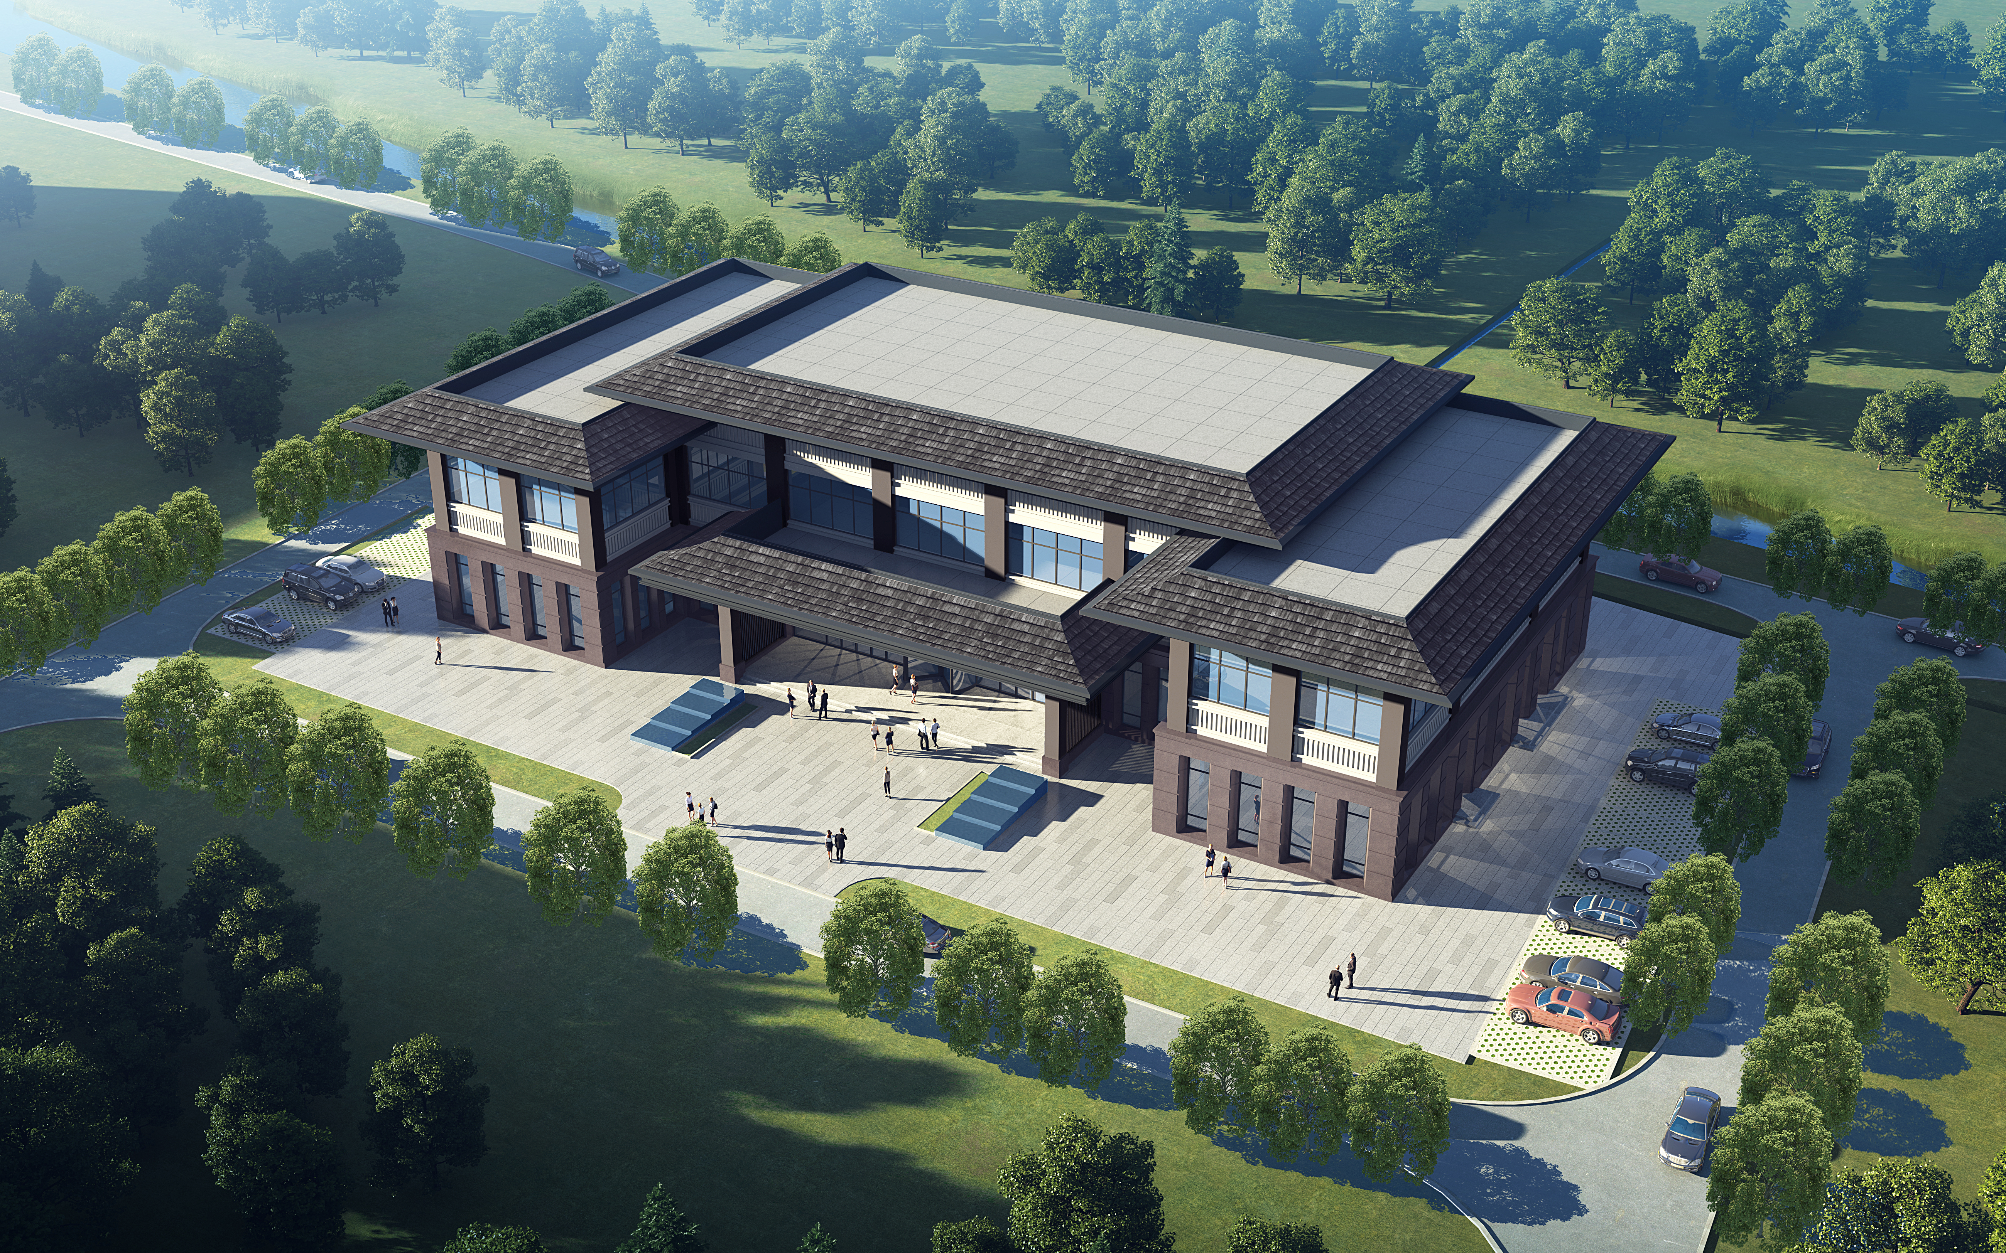
中宁县枣林旅游区建设项目（电商中心、游乐设施、小木屋等）
规划设计方案批前公示
为了充分发挥市民在城乡规划中的作用，实施阳光规划，提高规划的透明度，维护市民对城乡规划的知情权、监督权，现将中宁县枣林旅游区建设项目（电商中心、游乐设施、小木屋等）规划方案予以公示。
项目情况介绍：
中宁县枣林旅游区建设项目（电商中心、游乐设施、小木屋等），建设单位为中宁国有资本运营有限公司，位于石空镇太平村，建设内容为新建电商中心、游乐设施等，总建筑面积17896.38㎡，概算总投资 5728.69万元。
设计单位：湖北佳境建筑设计有限公司
公示单位：中宁县自然资源局
联系电话：0955-5649960
公示时间：2022.11.10--2022.11.16

